Slide 1
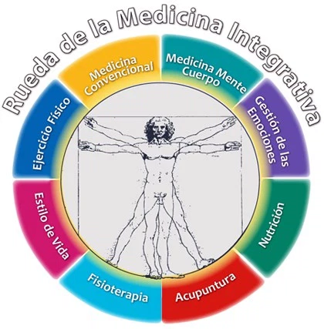
Fundación OncoIntegrativa
No solo se trata las necesidades clínicas de los pacientes
si no las necesidades personales y espirituales.

Slide 2
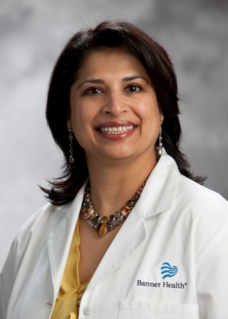
¿Qué es la Oncología Integrativa y qué papel juega en el tratamiento del cáncer?
Oncología Integrativa es un enfoque para el tratamiento del cáncer que se ocupa de todo el paciente, haciendo uso de todos los profesionales de la salud, disciplinas y enfoques de tratamiento de probada eficacia para lograr la salud y la curación óptima. Un oncólogo integrador busca apoyar propias habilidades de curación del cuerpo a través de técnicas que fomenten opciones de responsabilidad personal, de empoderamiento y de estilo de vida que pueden mejorar los resultados del cáncer y la calidad de vida en general. Terapias integradoras pueden beneficiar a las personas que están en riesgo de desarrollar cáncer, los sobrevivientes y otras personas que reciben tratamiento.
Dr. Singh is director of the Gynecologic Oncology Program and director of the Integrative Oncology and Cancer Prevention Program at Banner MD Anderson Cancer Center

Slide 3
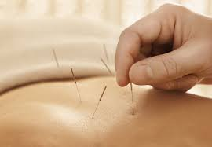
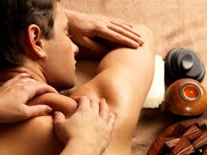
Ciertas terapias, como la acupuntura, son probados para aliviar los efectos secundarios relacionados con el tratamiento, como dolor, náuseas, fatiga y ansiedad. Terapias espirituales, técnicas de meditación y respiración pueden promover la relajación y reducción del estrés durante y después del tratamiento. Suplementos y enfoques nutricionales pueden ayudar con la curación y la fatiga, y una variedad de otras técnicas que ofrecen beneficios preventivos pueden ser recomendados para las personas en riesgo de desarrollar cáncer. En última instancia, los mejores resultados de salud se alcanzan mediante el tratamiento integral del paciente y no sólo el cáncer.
Terapia Intravenosa
de Vitamina C
enfoques nutricionales
acupuntura
terapia de masaje.
Suplementos

Slide 4
Ejemplos exitosos de servicios Integrativos en centros de Cancer en el mundo.
Dr. Gabriel López, MD, médico de Medicina Integral Centro y Director Médico, proporcionará orientación sobre un enfoque global e integrador para el tratamiento del cáncer que abarca una variedad de áreas, incluyendo los riesgos y beneficios del uso de hierbas y suplementos, acupuntura, masajes, meditación oncología y otras terapias no convencionales
Diseñado por expertos en Oncologia Integrativa:
La labor del Servicio de Medicina Integral representa la meta de MSK de ofrecer la mejor atención posible a nuestros pacientes - en todo lo que podamos. Nuestros programas son muy populares complementos a los tratamientos médicos que puede recibir, como la cirugía, la radioterapia y la quimioterapia, y estamos investigando continuamente y explorar los beneficios de nuestros programas para las personas con cáncer a través de estudios clínicos y colaboraciones de investigación entre nuestro servicio y MSK Departamento de Medicina.

Slide 5
Ejemplos exsitosos de servicios Integrativos en centros de Cancer en el mundo
En Cancer Treatment Centers of America® (CTCA), ofrecemos el tratamiento del cáncer del estado de la técnica en un ambiente acogedor, para que usted y su familia pueden centrarse en la curación. Utilizamos tecnología de punta para tratar la agresividad del cáncer. Al mismo tiempo, le apoyamos con la nutrición y otras terapias, porque sabemos que el manejo de los efectos secundarios del tratamiento del cáncer es la mitad de la batalla. En CTCA®, recibirá la atención continua de un equipo dedicado, incluyendo oncólogos, cirujanos y otros médicos de atención integradoras. La mayor parte o la totalidad de sus pruebas de diagnóstico y los tratamientos se llevan a cabo en nuestro hospital.
http://www.cancercenter.com/ctca-difference/integrative-cancer-treatment/
Oncology rehabilitation
Orthopedic oncology
Pain management
Radiation therapy
Spiritual support
Surgical oncology
Survivorship support
Acupuncture
Cancer drugs
Chemotherapy
Chiropractic care
Clinical trials
Diagnostics
Genetics
Gastroenterology
Gynecologic oncology
Hematologic oncology
Hormone therapy
Mind-body medicine
Naturopathic medicine
Neurosurgery
Nutrition therapy
Image enhancement
Immunotherapy
Interventional radiology
Interventional pulmonology

Slide 6
Fundación OncoIntegrativa
Ejemplos exitosos de servicios Integrativos en centros de Cancer en el mundo.
Va a consultar con un oncólogo certificado por el consejo entrenado tanto en la medicina convencional y complementaria. Usted recibirá un conjunto guiada profesionalmente y orientado al personal de las recomendaciones que combina una gama de terapias, que le proporciona un enfoque integral y un plan de tratamiento integral. Además de nuestros servicios clínicos, tenemos clases gratuitas para las personas con cáncer y sus cuidadores, así como una extensa página web sobre el Cáncer y Nutrición.
http://www.osher.ucsf.edu/patient-care/treatments-services/integrative-cancer-care/

Slide 7
Fundación OncoIntegrativa
City of Hope es líder mundial en la investigación y el tratamiento del cáncer, de la diabetes y otras enfermedades graves. Hacemos milagros de carácter científico que ayudan a que las personas vuelvan a llevar una vida plena.
Nuestro método se centra en la compasión y este mismo principio es la fuerza impulsora que está detrás de todos nuestros hallazgos.
City of Hope fue fundada en 1913 y es uno de los 45 centros integrales del cáncer del país, designado así por el Instituto Nacional del Cáncer.
Cada tratamiento innovador que desarrollamos brinda a las personas la oportunidad de vivir más tiempo, con mejor calidad de vida y plenitud.
El Oasis of Hope diferencia el tratamiento del cáncer.
Los tratamientos contra el cáncer que se ofrecen en el Oasis of Hope Hospital son personalizado, integral e integradora, permanente y dinámica.
Nuestro equipo de científicos y personal médico experimentado proporcionará atención integral para apoyar física, emocional y espiritualmente, y animamos a todos nuestros pacientes a tomar un papel activo en el proceso de curación. Los pacientes en Oasis of Hope están inscritos en el principal protocolo conocido como Contreras metabólico Terapia Integrativa (CMIT), que se divide en tres protocolos básicos: CMIT-Q, CMIT-C y CMIT-IL.

Slide 8
El tratamiento del cáncer personalizada:
La elección del tratamiento dependerá del tipo de cáncer, cuánto se ha extendido, y la condición física del paciente. Los protocolos CMIT ofrecidos en el Oasis of Hope se pueden modificar según sea necesario para asegurar que sean bien toleradas por el paciente y que son los regímenes más adecuados para el tipo de tumor. Los pacientes que prefieren evitar la quimioterapia se pueden tratar con tratamientos para el cáncer de integración y complementarias. Oasis de los médicos de la esperanza todo lo posible para informar a los pacientes de los beneficios y riesgos asociados con los protocolos terapéuticos que recomiendan potenciales, y en última instancia es el paciente quien decide si se implementa un protocolo.
Tratamiento integral e Integrativa cancer:
No se escatiman esfuerzos para maximizar la eficacia y la tolerabilidad de los tratamientos contra el cáncer que se ofrecen en el Oasis of Hope. La atención se centra en la orientación de una gran variedad de tumores con una amplia gama de productos nutracéuticos disponibles y medicamentos seguros. Esto se realiza dentro de un programa que se esfuerza para optimizar el bienestar físico y psicológico general del paciente, con la intención de maximizar las tasas de supervivencia. Es por eso que el Oasis of Hope terapias son considerados como "integral" ya que integran una amplia gama de medidas para atacar el cáncer desde todos los ángulos posibles. Esta estrategia también puede ser caracterizado como integrador, ya que se esfuerza por combinar, de una manera lógica, los recursos más creíbles y eficaces de tratamientos contra el cáncer convencionales y complementarias.
Fundación OncoIntegrativa

Slide 9
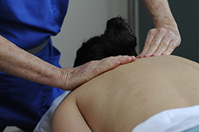
Tratamiento del masaje Oncológico es la modificación de las técnicas de terapia de masaje existentes con el fin de trabajar de manera segura con complicaciones del cáncer y su tratamiento. Los pacientes que reciben el tratamiento del cáncer, de las de tratamiento activo a los de recuperación o supervivencia, así como los que están en el final de la vida, se sirve mejor a un terapeuta de masaje que ha recibido capacitación especial en masaje oncológico.
Masaje implica la caricia, amasar o estiramiento de los grupos musculares. La evidencia muestra que el masaje puede beneficiar a muchos pacientes y cuidadores de cáncer, tanto física como emocionalmente.
La investigación sugiere que los programas de reducción de estrés a la medida de la configuración de cáncer, como el masaje, pueden ayudar a los pacientes a lidiar con los efectos secundarios del tratamiento y mejorar la calidad de vida después del tratamiento. El uso de la terapia de masaje para los pacientes con cáncer se ha vuelto más común en los últimos años como una forma de reducir el dolor, la ansiedad y las náuseas.
El Centro de Medicina Integrativa ofrece masaje oncológico MD Anderson para pacientes ambulatorios y hospitalizados. Los pacientes ambulatorios también pueden auto-referirse a breve silla de masaje de relajación, generosamente financiado por Spa de Angie en nuestra ubicación Clínica Mays.

Slide 10
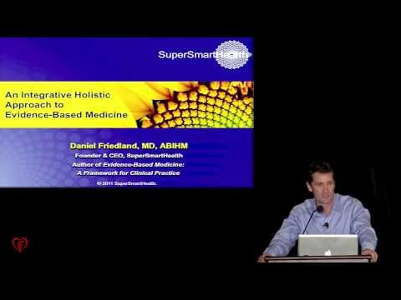

Slide 11
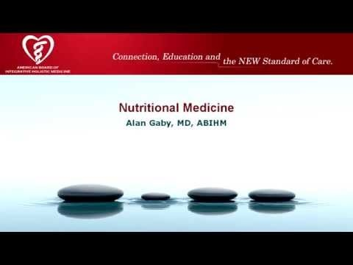

Slide 12
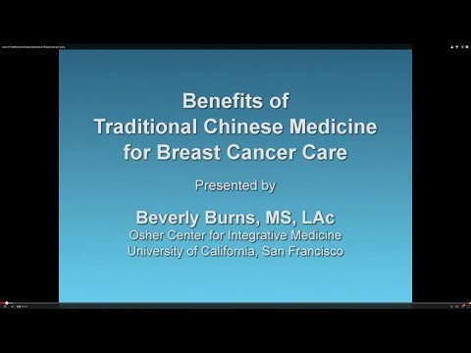

Slide 13
OncoIntegrativa
Nuestra Mision
La fundación OncoIntegrativa es el centro Oncológico que brinda la atención al paciente como un todo, con un grupo de profesionales capacitados y especializados tanto en la medicina convencional y no convencional, con una atención integral para apoyar física, emocional y espiritualmente , donde nuestros pacientes y familiares tengan un rol activo en la enfermedad y/o prevencion. Nunca dejamos de buscar y proporcionar terapias potentes e innovadoras para la curación del cáncer o mejorar la evolución del cáncer, sino para tratar síntomas de la enfermedad o efectos adversos de los tratamientos oncológicos, mejorando la calidad de vida y plenitud del paciente.

Slide 14
Objetivos Especificos:
– Difundir las terapias complementarias y otras medicinas para orientar a pacientes y familiares en la elección de la más convenientes terapias en función al estadiaje de enfermedad; el momento del tratamiento y del beneficio terapéutico que se persigue.
– Hacer que la Oncologia Integrativa esté al alcance de todos los bolsillos, no sólo reservada a personas con mayor poder adquisitivo.
– Realizar estudios científicos que demuestren la eficacia de estas terapias.

Slide 15
Vision:
Ser la primera organización líder en prevención y tratamiento integrativo del Cáncer en el Perú.

Slide 16
El proyecto es el desarrollo de una clínica bajo la modalidad de ONG (sin fines de lucro) y APP (Asociación Publica Privada )
Encontrar un socio estratégico dentro MINSA , ESALUD, Fuerzas Armadas o Municipio que tenga una área disponible
( Edificación o terreno).
Desarrollándose la clínica de Oncología Integrativa el cual brinde servicios como:
Tratamiento integrativo de Cáncer en particular los cinco primeros tipos de Cáncer en el Perú.
Implementación de programa de Prevención la cual trabajara con la familia de los pacientes y la comunidad para educar y empezar a prevenir el Cáncer a través de Cambios en Estilos de Vida, Detección y diagnostico temprano.
Implementación de un moderno centro de imágenes ( MRI, CT Multi SLice , MRIgHIFU, Digital Rayos x)
Implementación de servicios como :
Acupuntura Medicamentos Contra El Cáncer Quimioterapia
Diagnóstico Onco Psicología
La Terapia Hormonal Medicina Mente-Cuerpo Medicina Naturopáta
Medicina Ortomolecular / Terapia Nutricional
Inmunoterapia
Rehabilitación Oncología El Manejo Del Dolor
Meditación Mejora De La Imagen Terapia De Visualización Para Cáncer Terapia Intravenosa De Vitamina C Apoyo Espiritual Oncología Quirúrgica Cuidados Paliativos

Slide 17
Implementar programas :
“Como vivir con Cáncer”
“ Como cocinar para el paciente”
“Cuidados de manejo de dolor”
“Educación a pacientes y familiares en el manejo de ostomas”.
“consejería de enfermería: educación sobre prevención de cáncer ”.
“Duelo anticipado”
“ El bien vivir y El buen morir ”
Y otros mas con el fin de para apoyar no solo el paciente si no buscar la tranquilidad de la familia.

Slide 18
“Hay esperanza”
Cada día hay más pacientes que, tras el correspondiente tratamientos integrativos pueden contar cómo han salido adelante. sí hay esperanza.
Para mas información llamar: ccuneo@oncointegrativa.org

Slide 19
Oncología integrativa en las Universidades
La Oncología Integrativa es una manera de abordar el cáncer que suma, a los tratamientos convencionales de quimio y radioterapia, terapias complementarias y otras medicinas con base científica que mejoran la calidad de vida de los pacientes con cáncer. No se trata de buscar alternativas si no de sumar buscando siempre el beneficio del paciente.
Y este es precisamente el enfoque que, cada vez más, buscan los pacientes. Según un reciente estudio llevado a cabo por la Universidad de California (1), el 89% de pacientes utilizan algún tipo de terapia complementaria durante el cáncer.
En Estados Unidos muchas universidades ya ofrecen formación sobre Medicina Integrativa a sus estudiantes.
University of Arizona Program in Integrative Medicine www.integrativemedicine.arizona.edu
Stanford University Stanford Center for Integrative Medicine http://www.stanfordhospital.com/clinicsmedServices/ clinics/complementaryMedicine/default
University of California, Irvine Susan Samueli Center for Integrative Medicine www.sscim.uci.edu

Slide 20
University of California , Los Angeles Collaborative Centers for Integrative Medicine www.ccim.med.ucla.edu
University of California, San Diego Center for Integrative Medicine
University of California, San Francisco Osher Center for Integrative Medicine www.osher.ucsf.edu
University of Colorado at Denver School of Medicine The Center for Integrative Medicine www.uch.edu/integrativemed
Connecticut University of Connecticut Health Center Programs in Complementary and Integrative Medicine http://picim.uchc.edu
Yale University Integrative Medicine @ Yale cam.yale.edu Integrative Medicine Center at Griffin Hospital www.imc-griffin.org
University of Wisconsin-Madison UW Integrative Medicine Program www.uwhealth.org/integrativemed www.fammed.wisc.edu/integrative
Alberta University of Alberta Complementary and Alternative Research and Education (CARE) www.care.ualberta.ca/ University of Calgary Canadian Institute of Natural & Integrative Medicine www.cinim.org

Slide 21
McMaster University Family Practice Centre of Integrative Health and Healing www.fpcihh.com
Laval University Integrated Approach in Prevention www.cours.fmed.ulaval.ca/modules/approche-integree/accueil
University of Hawaii-Manoa John A. Burns School of Medicine Department of Complementary and Alternative Medicine www.jabsom.hawaii.edu/jabsom
Northwestern University Feinberg School of Medicine Northwestern Memorial Physician’s Group Center for Integrative Medicine www.nmpg.com
University of Chicago Pritzker School of Medicine NorthShore University HealthSystem www.northshore.org/integrative
University of Illinois at Chicago School of Medicine http://chicago.medicine.uic.edu/
University of Kansas Program in Integrative Medicine http://integrativemed.kumc.edu/
Johns Hopkins University School of Medicine Center for Complementary and Alternative Medicine www.hopkinsmedicine.org/cam
University of Maryland Center for Integrative Medicine www.compmed.umm.edu
Boston University School of Medicine Program in Integrative Cross Cultural Care http://www.bu.edu/integrativemed/

Slide 22
Harvard Medical School Osher Institute www.osher.hms.harvard.edu
University of Massachusetts Medical School Center for Mindfulness www.umassmed.edu/cfm/index.aspx
University of Michigan Integrative Medicine www. med.umich.edu/umim
Mayo Clinic Complementary and Integrative Medicine Program www.mayoclinic.org/general-internal-medicine-rst/cimc.html Research http://mayoresearch.mayo.edu/mayo/research/cimp/
University of Minnesota Center for Spirituality and Healing www.csh.umn.edu
University of Washington UW Integrative Health Program www.uwcam.org
George Washington University Center for Integrative Medicine www.integrativemedicinedc.com
Georgetown University School of Medicine http://www8.georgetown.edu/departments/ physiology/cam/index.html http://som.georgetown.edu/
University of Medicine and Dentistry of New Jersey Institute for Complementary & Alternative Medicine www.umdnj.edu/icam

Slide 23
Wake Forest University School of Medicine Center for Integrative Medicine http://www1.wfubmc.edu/cim/
The Ohio State University Center for Integrative Medicine www.medicalcenter.osu.edu/go/integrative
University of Cincinnati College of Medicine
Oregon Health and Science University Women’s Primary Care and Integrative Medicine, Center for Women’s Health www.ohsu.edu/cam www.ohsuwomenshealth.com/services/doctors/ integrative.html
Thomas Jefferson University Jefferson Myrna Brind Center of Integrative Medicine jeffline.jefferson.edu/jmbcim www.jeffersonhospital.org/cim
University of New Mexico Health Science Center hsc.unm.edu/som/cfl
Albert Einstein College of Medicine of Yeshiva University Continuum Center for Health and Healing www.healthandhealingny.org
Columbia University Richard and Hinda Rosenthal Center for Complementary & Alternative Medicine www.rosenthal.hs.columbia.edu
Mount Sinai Medical Center
Duke University Duke Integrative Medicine www.dukeintegrativemedicine.org
University of North Carolina at Chapel Hill Program on Integrative Medicine pim.med.unc.edu

Slide 24
University of Pennsylvania CAM at Penn www.med.upenn.edu/penncam
University of Pittsburgh Center for Integrative Medicine http://integrativemedicine.upmc.com
Vanderbilt University Vanderbilt Center for Integrative Health www.vcih.org University of Texas Medical Branch UTMB Integrative Health Care http://cam.utmb.edu/
University of Vermont College of Medicine Program in Integrative Medicine www.med.uvm.edu/integrativemedicine

Slide 25
Gracias

